Slide 1
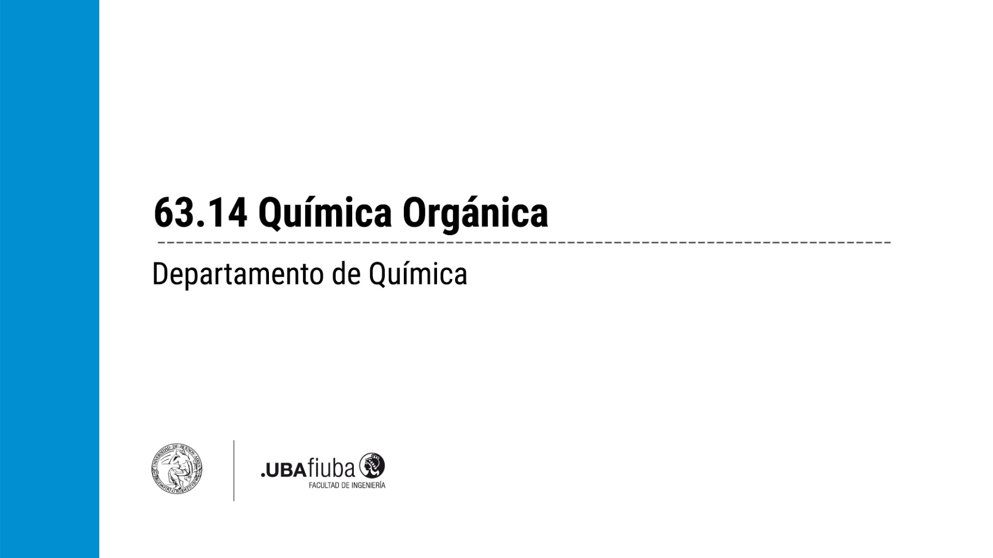


Slide 2
Trabajo Práctico
Ácidos Carboxílicos y Derivados de Ácidos
Facultad de Ingeniería UBA
Departamento de Química
Química Orgánica (63.14)
Bioq. Farm. María Amalia Figueroa

Slide 3
CARACTERÍSTICAS GENERALES DE LOS ÁCIDOS CARBOXÍLICOS
PROPIEDADES:
En la naturaleza se encuentran libres y combinados
Los tres primeros ácidos (fórmico, acético y propiónico) son líquidos solubles en agua, de 4 a 7 carbonos son líquidos poco solubles en agua, y a partir de 8 carbonos son pastosos, cerosos, amorfos y sólidos insolubles en agua.
Los aromáticos son sólidos insolubles en agua.
Puntos de ebullición altos debido a que forman puentes de hidrógeno
Presentan una acidez media con Ka variables según su resto. Atractores de electrones aumentan su acidez y dadores de electrones la disminuyen.
PROPIEDADES QUIMICAS
Presenta polaridad dejando densidad de carga negativa sobre los oxígenos y densidad de carga positiva sobre el carbono
El anión resultante de la pérdida del protón (anión carboxilato) se estabiliza por resonancia. Característica de la acidez.

Slide 4
REACTIVIDAD
REDUCCION
DECARBOXILACION
SUSTITUCION POR HALOGENOS (Cl), ESTERIFICACION
SUSTITUCION POR HALOGENOS (Cl, Br)
ACIDEZ, FORMACION DE SALES

Slide 5
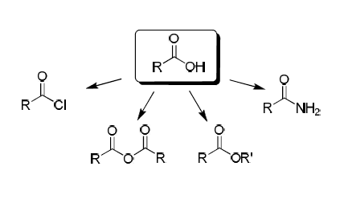
DERIVADOS DE ACIDOS CARBOXILICOS
MÁS REACTIVO
MENOS REACTIVO

Slide 6
TRABAJO PRACTICO: ACIDOS Y DERIVADOS
OBJETIVOS:
Ejemplificar los diferentes métodos de preparación de ésteres por reacción de alcoholes con:
  1- Derivados de ácidos activados (acetilación, obtención de la aspirina)
  2- Ácidos carboxílicos con catálisis ácida (esterificación de Fischer)
  3- Esteres en medio básico (transestrificacion-biodiesel)
Ejemplificar la hidrólisis irreversible de un éster (saponificación) (se realizará en el tp próximo)
Ejemplificar la obtención de una amida a partir de un ácido carboxílico (luminol) (mostrativa)
Los jabones son sales de sodio o potasio de ácidos grasos y se producen a partir de grasas animales o vegetales (desde aceites de coco u oliva). La reacción que se produce es la siguiente:

Slide 7
SINTESIS DE ASPIRINA: REACCION DE ACETILACION
AS
ANH. ACÉTICO
AAS
AC. ACETICO
PARTE EXPERIMENTAL: SINTESIS
AGITACION SUAVE PARA MEZCLAR
SUMERGIR EN BAÑO DE AGUA A 70º-80º
DEJAR 15 MIN
3g ácido salicílico
6mL anhídrido acético
6-8 gotas de H₃PO₄ 85%
Apartar el balón del baño y
Agregar 1mL de agua gota a gota y agitando
y luego 20 mL
se hidroliza el exc. de anhídrido!

Slide 8
PARTE EXPERIMENTAL: AISLAMIENTO
Si quedaran restos de sólido en el balón arrastrarlo
con agua fría
baño de hielo
precipita el
ácido acetilsalicílico
filtrar al vacío
PARTE EXPERIMENTAL: PURIFICACION POR RECRISTALIZACION
REALIZAR REACCION DE CARACTERIZACION SOBRE EL CRISTAL OBTENIDO
PRUEBA DE FeCl3 (DEBE DAR NEGATIVO)
PF (TENER EN CUENTA QUE SE DESCOMPONE A TEMPERATURAS ENTRE 128-135º)
MEZCLA DE SOLVENTES: ETANOL/AGUA
CALENTAR HASTA DISOLUCION
AGREGAR CARBON ACTIVADO SI LA SOLUCION ES COLOREADA
FILTRAR EN CALIENTE
DEJAR ENFRIAR Y VER LA FORMACION DE CRISTALES
FILTRAR AL VACIO

Slide 9
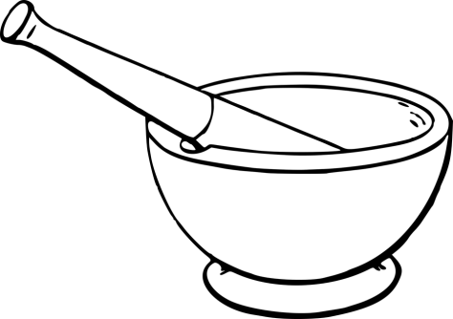
AISLAMIENTO DE ASPIRINA DE TABLETAS COMERCIALES SIN CAFEINA
En el sólido realizar la reacción con lugol para evaluar la presencia de almidón como parte de los excipientes
Tratar el sólido con cloroformo (se disolverá el aas y no los excipientes)
Filtrar al vacío y reservar las aguas madres
Al líquido filtrado se le evapora el solvente y al sólido así obtenido, pesarlo para evaluar el rendimiento y realizar la prueba del cloruro férrico
Pesar una tableta de aspirina comercial, colocarla en el mortero y pulverizar.

Slide 10

ESTERIFICACION DE FISCHER
REACCION
SEGÚN EL ALCOHOL QUE REACCIONE ES EL ESTER FORMADO. MUCHOS DE ESTOS PRODUCTOS PRESENTAN AROMAS CARACTERISTICOS
PARTE EXPERIMENTAL: COLOCAR EN TUBOS DE ENSAYO
Alcohol 3 mL | 1° EtOH | 2° ALCOHOL ISOPROPILICO | 3° ALCOHOL AMILICO | MeOH
ácido | Ácido acético 3 mL |  |  | 0,5 g
Catalizador 0,5 mL | H₂SO₄ (c)
Calentar los tubos a baño maría 3 min.
Volcar en agua fría para que los ésteres precipiten
Añadir NaHCO₃ (s) para neutralizar el medio H⁺
Percibir el aroma formado en cada reacción.

Slide 11
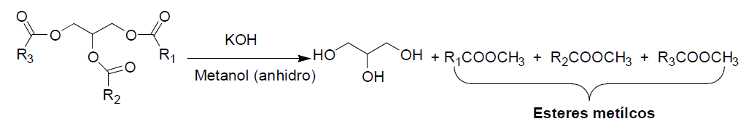
TRANSESTERIFICACION: BIODIESEL
REACCION
PARTE EXPERIMENTAL
DEJAR ENFRIAR Y VER SEPARACION
EN LA FO SE ENCUENTRAN LOS ESTERES METILICOS. PESAR LA PROBETA CON EL LIQUIDO Y CALCULAR LA DENSIDAD
CALENTAR A REFLUJO 1 HORA
PASAR A UNA AMPOLLA DE DECANTACION
PRUEBA DE CALIDAD: EN LA AMPOLLA LIMPIA COLOCAR IGUALES VOLUMENES DE BIODIESEL Y AGUA. AGITAR VIGOROSAMENTE Y EVALUAR EL TIEMPO DE SEPARACION DE FASES. SI ES RAPIDA (MENOR A 30 MIN) Y LAS IMPUREZAS QUEDAN EN LA FASE ACUOSA ES DE BUENA CALIDAD
120 mL aceite de girasol
30 mL KOH/MeOH anh
FA
FO (PROBETA PREVIAMENTE PESADA)

Slide 12
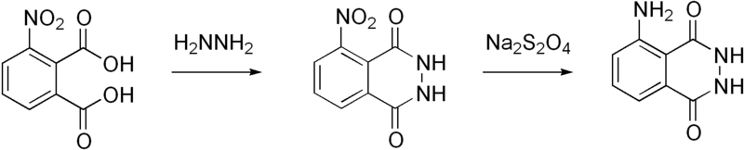
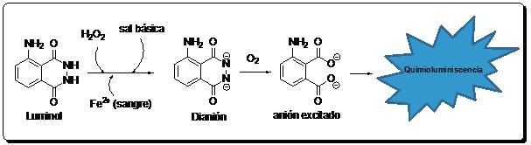
SINTESIS DEL LUMINOL (SUSTANCIA QUIMIOLUMINISCENTE, EMITE FOTONES EN LA REGION DEL ESPECTRO VISIBLE)
ácido 3-nitroftálico
5-nitroftalhidracida
LUMINOL
REACCION DEL LUMINOL

Slide 13
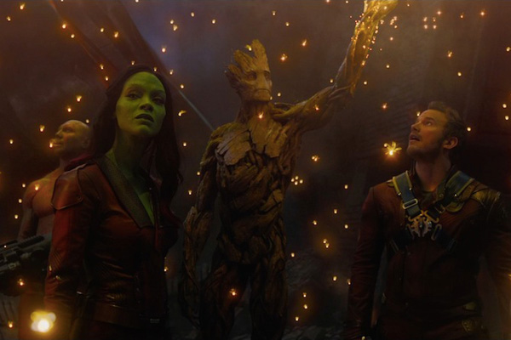
PARTE EXPERIMENTAL
*EN TUBO DE ENSAYO
*BAJO CAMPANA
*CALENTAR HASTA DISOLVER
Agregar 1,5 mL de agua caliente y dejar enfriar a T amb
(formación de cristales amarillos)
Agregar 0,3mL etilenglicol
Sumergir el termómetro con cuidado
Calentar hasta ebullición para eliminar agua
DEJAR 5 MIN A Tº 220-221
DEJAR ENFRIAR A 100º
0,1 g
0,2 mL NH₂NH₂ (8%)
piedra porosa
FILTRAR Y PONER LOS CRISTALES EN OTRO TUBO DE ENSAYOS LIMPIO
Agregar 0,2 mL de acético glacial y enfriar la mezcla en baño de hielo
obtenido
0,5 mL NaOH 3M
0,3 g Na₂S₂O₄ . H₂O
CALENTAR A EBULLICION 5 MIN
FILTRAR Y GUARDAR LOS CRISTALES DE LUMINOL
BIOLUMINISCENCIA (LUCIÉRNAGAS)
SUSTANCIA: LUCIFERINA

Slide 14
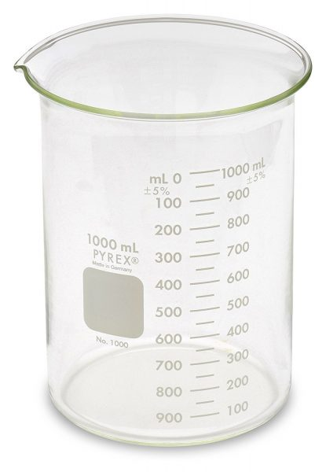
ENSAYOS DE QUIMIOLUMINISCENCIA
A
AGITAR VIGOROSAMENTE
*OBSERVAR EN UNA HABITACION A OSCURAS LA EMISIONDE UNA LUZ AZUL
*SE PUEDE VOLVER A OBSERVAR ABRIENDO EL TUBO Y PERMITIENDO LA ENTRADA DE OXIGENO
0,5 g KOH
1,2 mL DMSO
7 mg de luminol
B
EN HABITACION A OSCURAS
50 mg de luminol
2,5 mL NaOH 1M
Diluir con agua hasta 500 mL
5 mL de H₂O₂ 3%
Espolvorear ferricianuro de potasio agitando continuamente
GRACIAS

Slide 15


